Slide 1
ХАЈДЕМО ЗАЈЕДНО! Љиљана Недељковић ОШ “Браћа Јерковић” Железник

Slide 2
Категорија: ваннаставне активности
Разред: други
Тема: Хајдемо заједно!
Циљ: Јачање сарадње и подршке између родитеља и деце.

Slide 3
Методе рада: разговора, демонстративна, практичних радова
Облици рада: кооперативни рад
Наставна средства/ресурси: картице за поделу у групе, штампани материјал, блокови за цртање, фломастери, канап, селотејп, кутије, чачкалице, смоки, балони

Slide 4
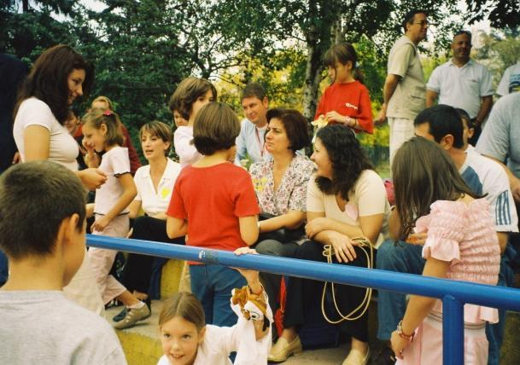
Процес реализације овог пројекта замишљен је у форми креативних радионица у којима учествују деца са својим родитељима.

Slide 5
Приказ сценарија кроз активности: - формирање група; - подела задатака; - проучавање, увежбавање и израда датог задатка; - презентација радова у оквиру мале групе.

Slide 6
1. Активност Формирање група - ученици извлаче картице на којима су написани називи пунктова; - заједно са својим родитељима одлазе до одговарајућег пункта.
Навигатори
Гороцвети
Звончићи
Златоусти
Неимари
Арабеске

Slide 7
2. Активност Упутства за израду задатака
наставник задужен за одређени пункт пружа неопходне инструкције и упутства за израду задатка;
одређује и контролише време предвиђено за дату активност.

Slide 8
3. Активности у оквиру радионица Златоусти -сваки ученик извлачи листић на коме је исписана једна брзалица; -читање брзалице; -увежбавање правилног изговарања брзалице у сарадњи са родитељем; - презентација научених брзалица у оквиру мале групе уз подршку родитеља.

Slide 9
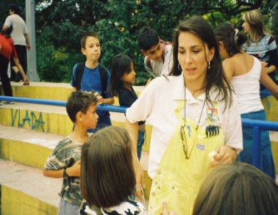
Четири чавчића на чунчићу чућећи ћијућу.
На кантару катран, кантар мери катран.
.
Свака сврака скака на два крака.
Миш уз пушку, миш низ пушку.

Slide 10
- сваки ученик извлачи листић на коме је исписана једна бројалица; -читање бројалице; -увежбавање правилног ритмичког изговарања бројалице у сарадњи са родитељем; - презентација научених бројалица у оквиру мале групе уз подршку родитеља.
Звончићи

Slide 11
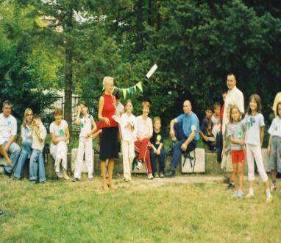
Плива патка преко Саве,
Носи писмо на врх главе.
У том писму пише,
не волим те више.
Боц, боц иглицама, не дирај га ручицама.
Боде, боде јеж, биће суза, беж!
Сапунчићу, мехурићу, пени ми се пени.
Чисто лице, чисте руке, образи румени.
Иш, иш, иш, ја сам мали миш. Ти си мала цица маца, беж у рупу миш.

Slide 12
- сваки ученик извлачи листић на коме је исписан један од следећих појмова: воће, поврће, житарице, шумске биљке, ливадске биљке; -именовање шест биљака које припадају изабраној групи биљака; -увежбавање игре “Школица” уз истовремено изговарање назива биљака, у сарадњи са родитељем; - презентација научене игре у оквиру мале групе уз подршку родитеља.
Гороцвети

Slide 13
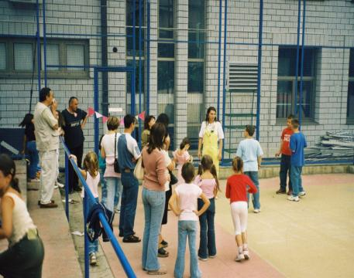
5
6
4
3
2
1

Slide 14
Арабеске
фломастерима који су везани кратким канапом, ученици заједно са својим родитељима, имају задатак да нацртају своју породицу;
потписивање радова;
изложба радова у оквиру мале групе.

Slide 15
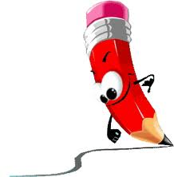

Slide 16
Навигатори
- игра “Бродови у магли”
родитељи наводе своје дете да безбедно пређе с једне стране на другу.

Slide 17
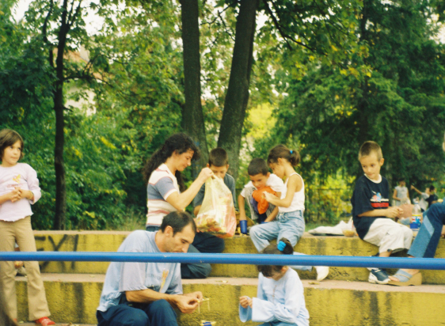
Неимари
-задатак родитеља и деце је да направе што вишу грађевину од смокија и чачкалица;
- изложба радова у оквиру мале групе.

Slide 18
Навигатори
Гороцвети
По завршетку рада у радионици, родитељи и деца одлазе на следећи пункт и приступају изради следећег задатка.
Звончићи
Златоусти
Неимари
Арабеске

Slide 19
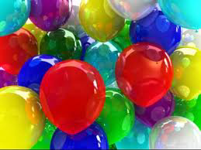
4. Активност Писање лепих порука
-родитељи и деца пишу лепе поруке;
-поруке убацују у балон, везују га и бацају увис;
- игра: “Ухвати балон и прочитај поруку”

Slide 20
